Slide 1


Система Пойки Пчёл (СПП)
Акселератор
АгроТехноУнивер. Осень 2023
Bee Drinking System
Наставник: Лялин Евгений Александрович
ТЕХНОЛОГИИ МОДЕЛИРОВАНИЯ И РАЗРАБОТКИ МАТЕРИАЛОВ С ЗАДАННЫМИ СВОЙСТВАМИ
Технологическое направление
.

Slide 2
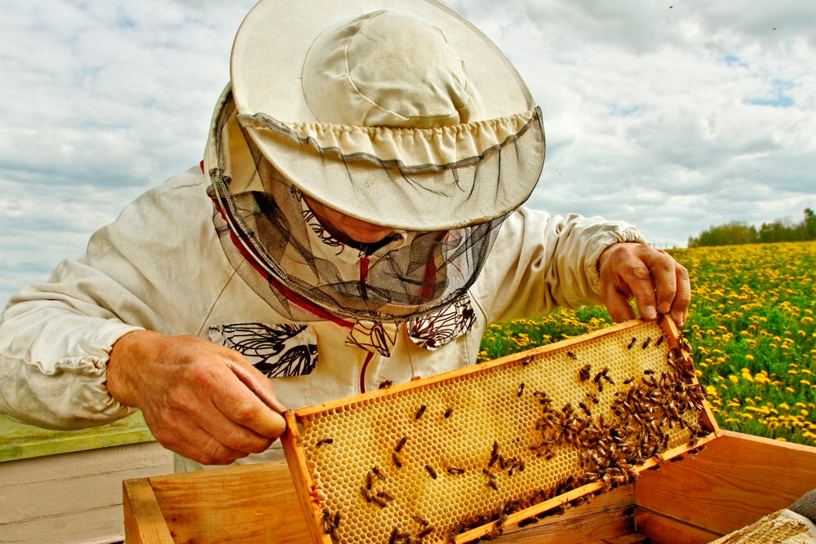

Проблема
Пользователь
В весенний период вода в водоёмах и поилках замерзает,требуется постоянная подачи воды с поддержанием температуры.
Есть пасеки ,где водоёмы находятся далеко
Наш продукт ориентирован на пчеловодов и любителей пчеловодства, которые хотят улучшить свою продуктивность и удобство ухода за пчёлами.

Slide 3

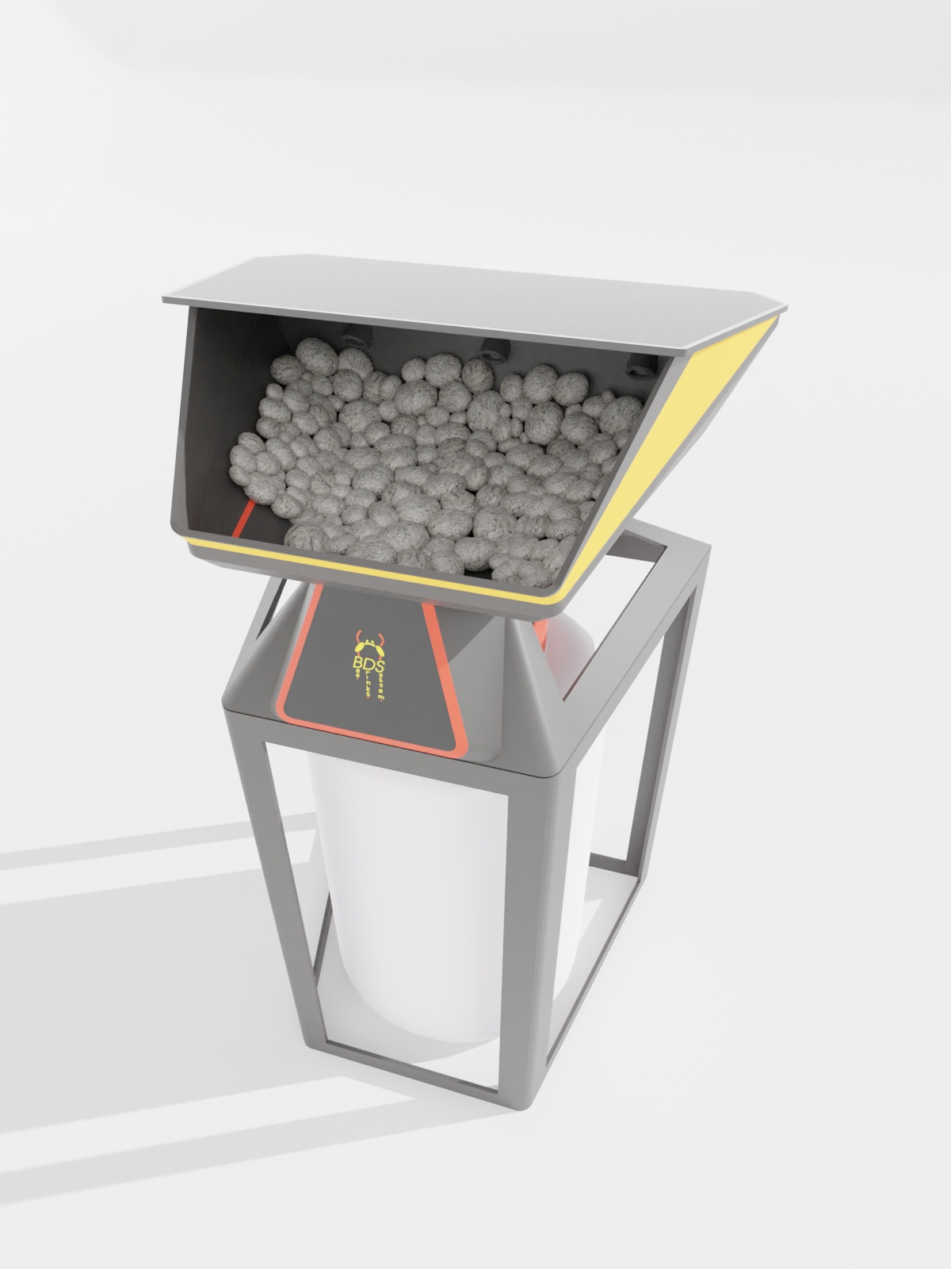
Решение
Мы представляем автоматическую систему, поилка для пчёл, предназначена для подачи воды пчёлам - в весенний, осенний, летний период.
Наш <вид решения>
будет выполнять
<главную функцию>.

Slide 4
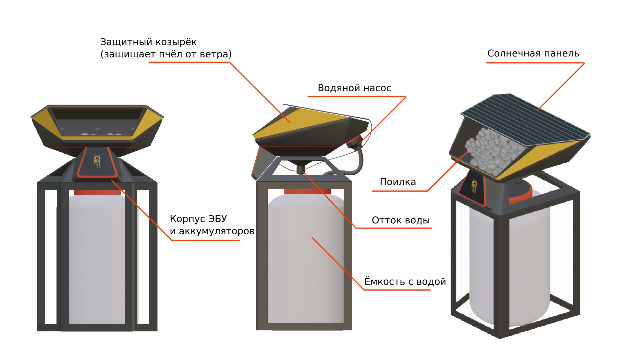

Slide 5
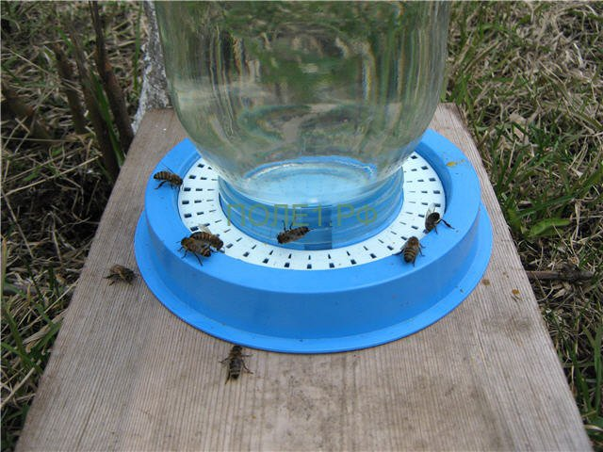
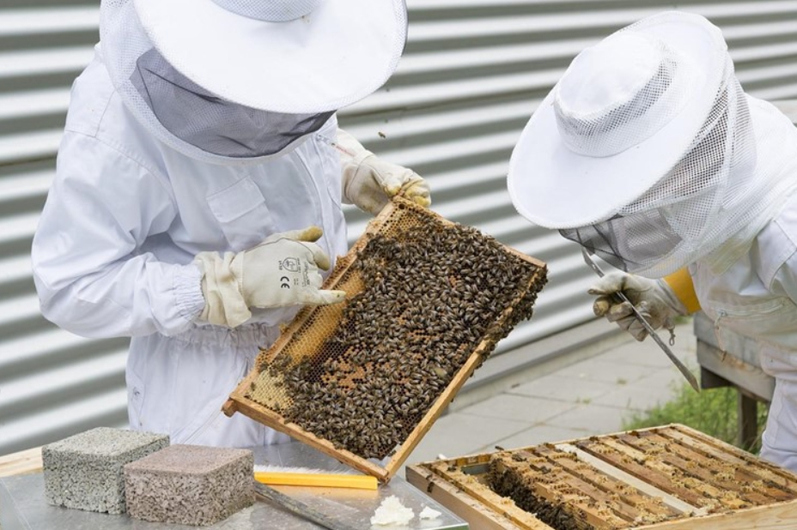
Аналоги решения
Существуют простые решения - наполнение банок водой ,самим пчеловодом
- Нет автоматизированных систем
Что мы получаем?
Экономия времени пчеловода
Автоматизация процесса поения
Фильтрация воды
Естественная среда для пчёл

Slide 6

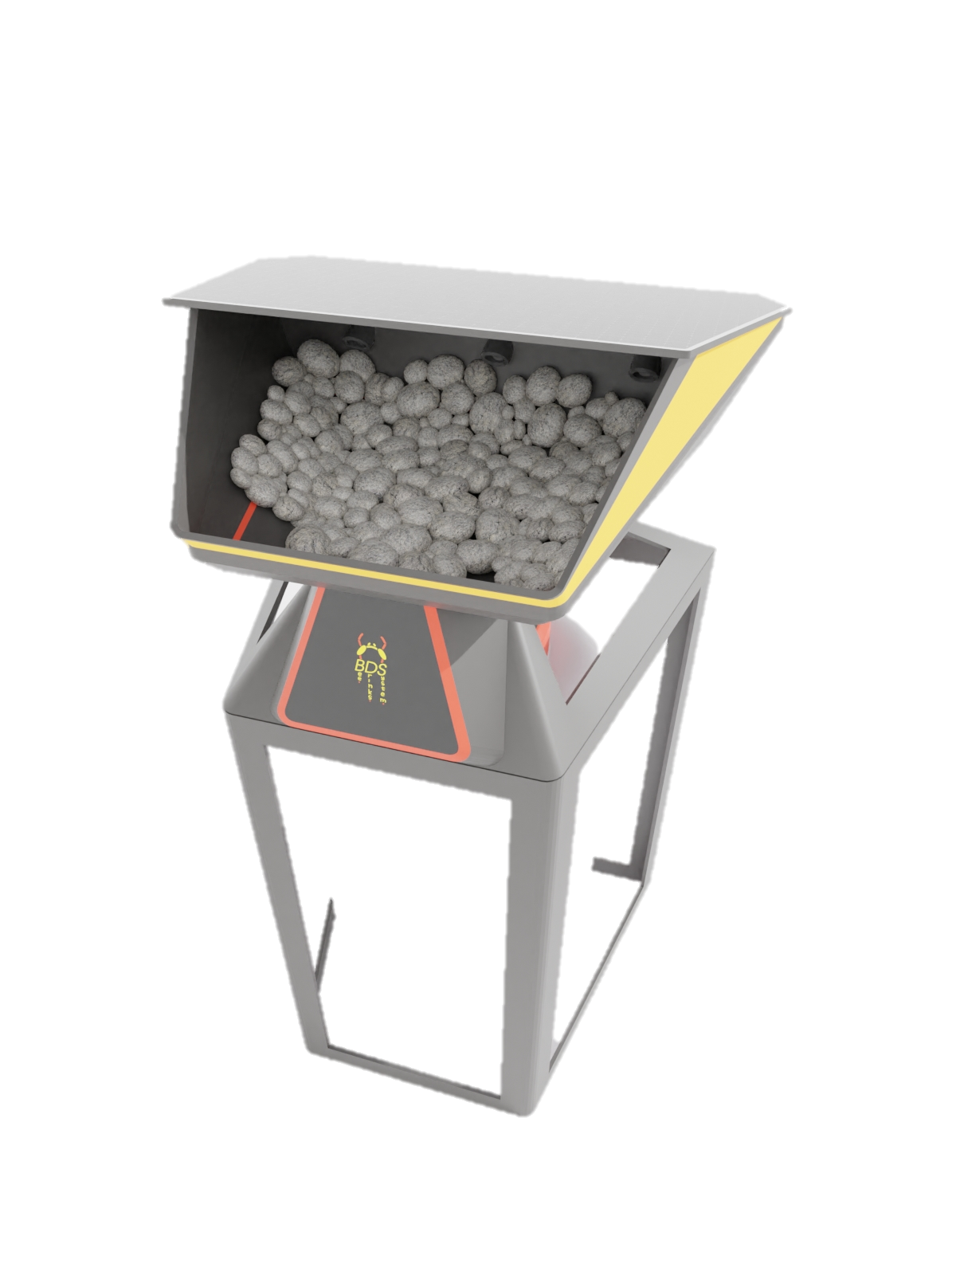


Бизнес-модель
.
Найти инвесторов
Продажа идеи(патента)
Поставки как российским производителям так и за рубеж
Продажа дополнительных компонентов

Slide 7
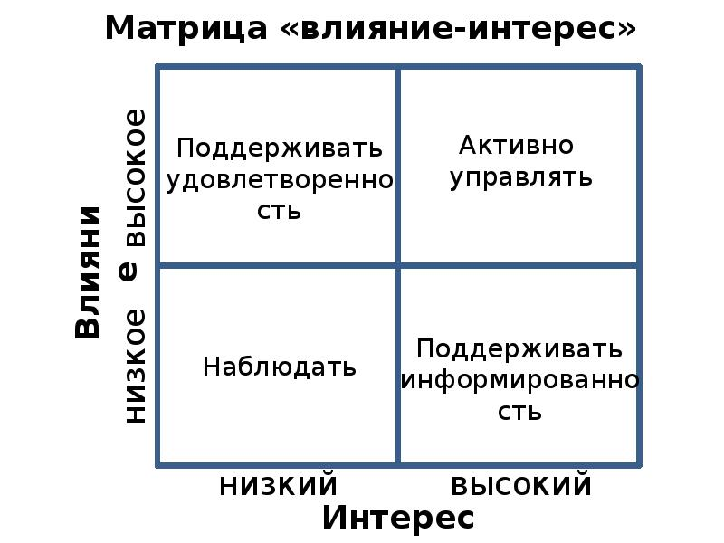
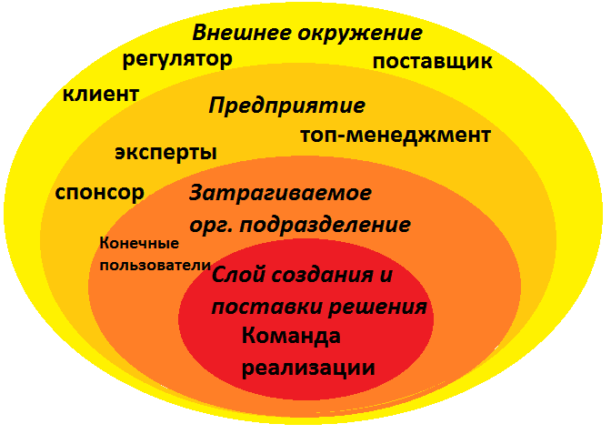
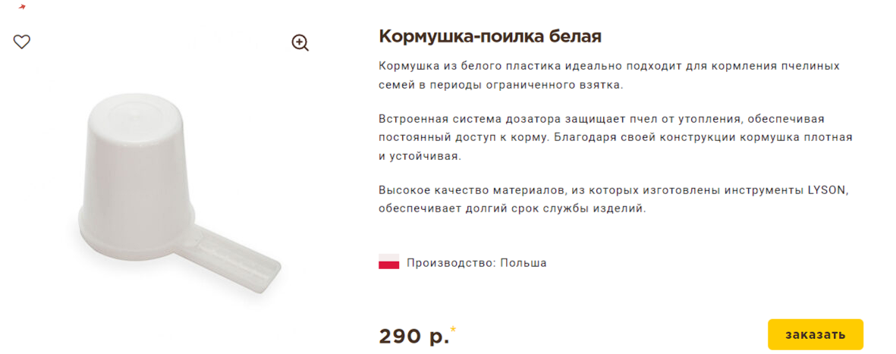



Заинтересованные стороны (стейкхолдеры)
Товары для пчеловодства. Официальный сайт Лысонь
lyson-russia.ru
Сельские технологии
Москва
Производитель товаров для пчеловодства
Би-Пром Ростовская область,
Новошахтинск
Производитель и реализация медогонок
Наше решение пересекается с производителями пластиковых кормушек
Тамбовское общество пчеловодов
Тамбовская область, Тамбов
Производитель пчеловодного инвентаря
Нектар
Курская область, Курск
Производитель пчеловодческого оборудования
На этом слайде необходимо отразить, с кем пересекается Ваше решение заявленной проблемы (В проблемную ситуацию всегда вовлечено несколько сторон): Наше решение пересекается с производителями пластиковых кормушек
Товары для пчеловодства. Официальный сайт Лысонь
lyson-russia.ru
Кто
Чего хочет (конкретные цели)?
Как можно связаться с ними (телефон, почта, личные контакты, через руководство вуза и т.д., что бы предложить свой продукт)
Для Анализа можно использовать луковичную диаграмму, матрицу «влияние-интерес» или другие инструменты оценки заинтересованных сторон (стейкхолдеров)
Луковичная диаграмма для анализа стейкхолдеров

Slide 8
Таблица учёта стейкхолдеров (заинтересованных сторон)
Статус стейкхолдера (заинтересованной стороны) | Стейкхолдер (если известен – конкретная организация, орган государственной власти и т.д.) | Чего хочет (цели, интересы, предпочтения) | Что необходимо от него (Что может получить команда проекта) | Что предлагаем (Что может предложить команда, что бы заинтересовать)
Заказчик | Крупные и малые предприятия | Поставка аппаратов СПП | Продажа установки | Идею возможной установки СПП
Пользователь | с/х предприятия,малые и большие пасеки | Установку которая сократит гибель пчел | Использование предложенного аппарата | Идею возможной установки СПП
Держатель ресурсов | Склад,цеха | Создание эффективной установки | Сохранить детали в целостности | Прототип установки СПП
Регулятор | Росспродукт | Высокие показатели добычи продуктов и выживаемости пчел | Разрешение на выпуск в производство аппарата | Прототип установки СПП

Slide 9
Ключевые выводы из исследования
1)What (что) – Установка, которая фильтрует воду для пчёл
2) Who (кто) Малые и большие предприятия ,пасечники (ИП)
3) Why (почему) а) чтобы сохранить пчелиные семьи
б)для экономии времени
4) When (когда) B начале сезона выставления пчёл
5) Where (где) Установка будет располагаться на территории пасеки

Slide 10
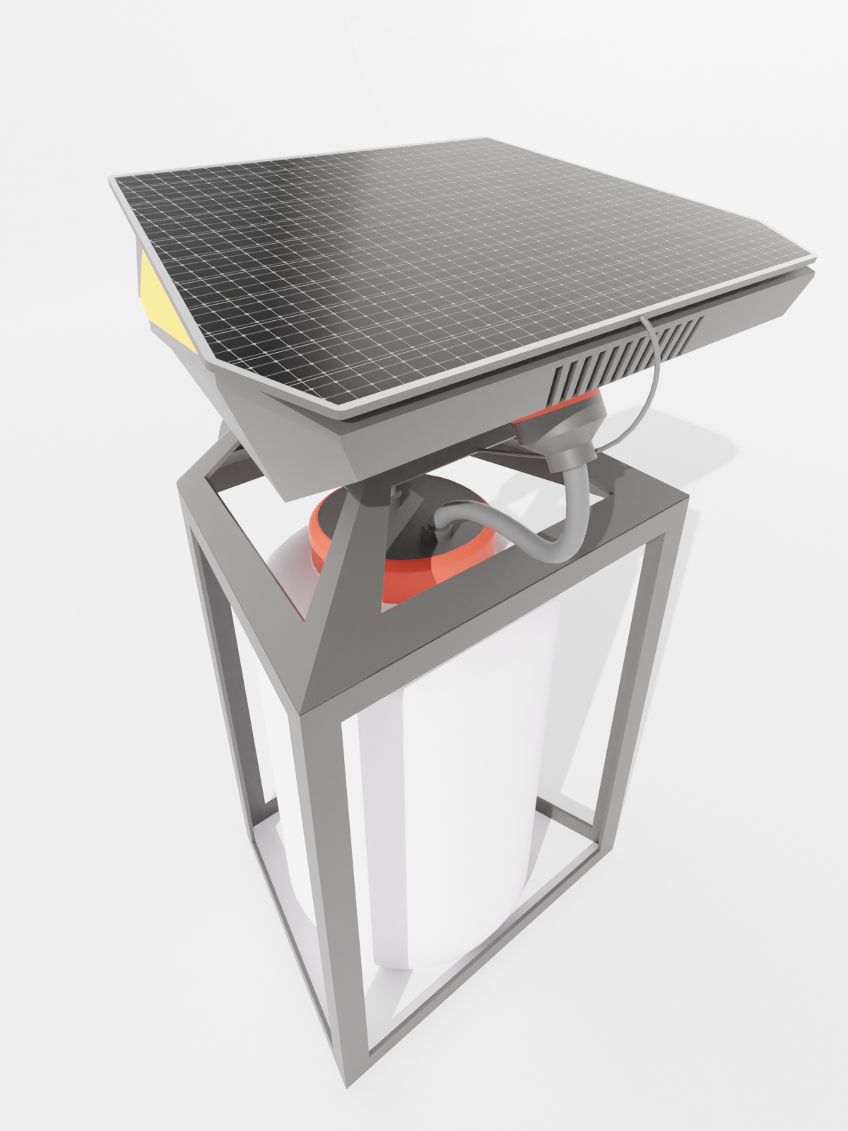
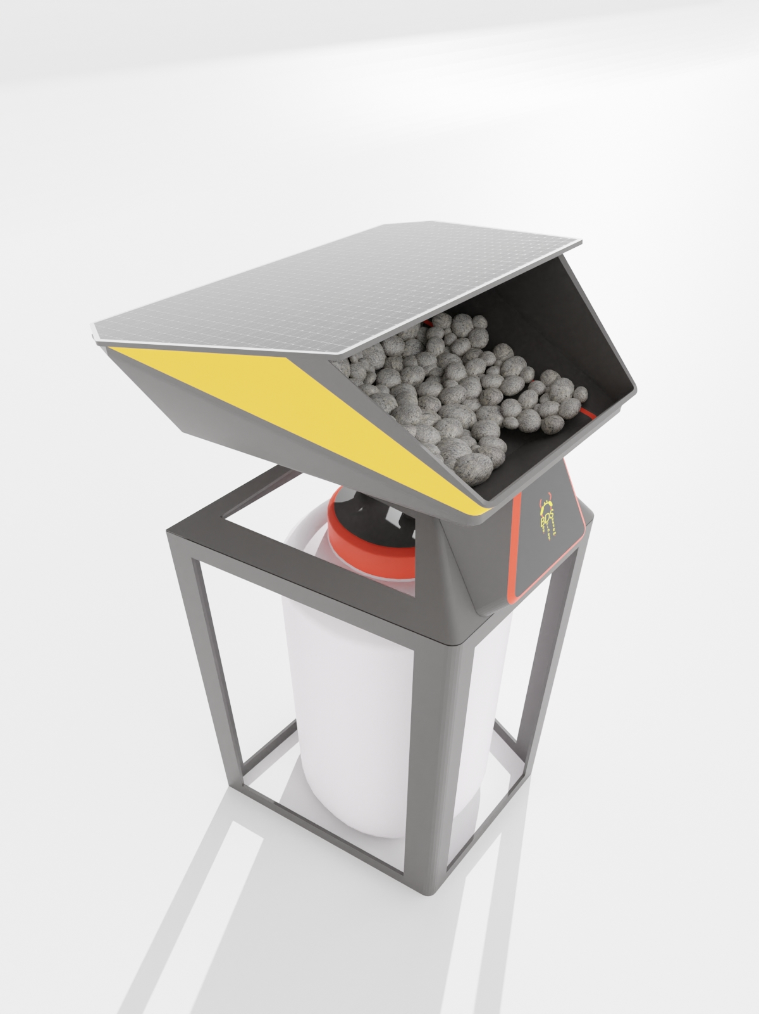
Текущие результаты
3д модель

Slide 11

Цена установки
Корпус ЭБУ - 5000-7000 р
Аккумулятор 12 ватт 2200р
Водяной насос -(2300) руб
отток Воды (пластиковые шланги
700-1200 р)
Поилка (камни декор) - 400р
Емкость с водой( бак 40л) -1500 р
Солнечная панель - 4000-7000 р (100 BT мощность125m)
Электроэнергия (525, 60 руб в год)
Контроллер - 2100 руб
инвертор на 500 ватт - 4600 руб
ИТОГ: от 37 500руб

Slide 12
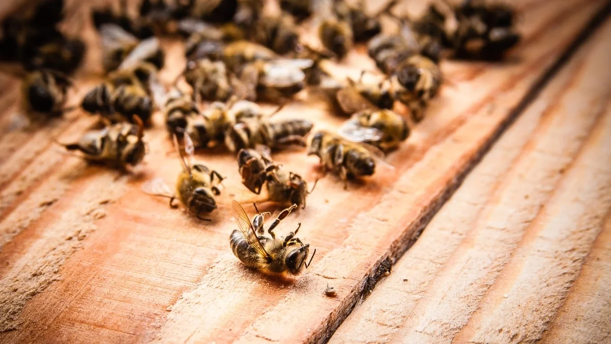
Причины гибели пчёл
Глобальнее потепление
Паразитические клещи, которые распространяют вирусы, деформирующие крылья пчёл
Пестициды
Синдром «Коллапса в колонии», при развитии которого рабочие пчёлы внезапно бросают матку и покидают улей
• Если пчеле приходится возвращаться с взятком низко над таким водоёмом, то любой
сильный порыв ветра может сбить пчелу на воду и она гибнет.
Пчелы плохо ориентируются над водой, что означает риск как для самой пчелы так и может отразиться на её работе.
Места сбора трутней, где происходит спаривание с матками, всегда должно на участках местности, совокупление трутня и матки происходит в воздухе после чего они часто падают на землю,в противном
случае если будут спариваться над водой или около речки, погибнет матка.

Slide 13
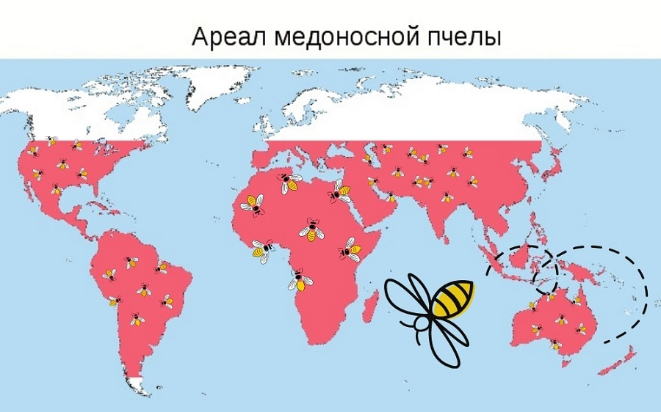
Экономика проекта: Рынок
Формулирование рынка
отрасль | конечный потребитель
Пчеловодство | Росспродукт Пчеловоды ИП,ООО
география | конечный продукт
Россия ,но в будещем возможна поставка за рубеж | автоматическая поилка для пчёл
назвать рынок
Пасеки

Slide 14
Методы оценки
сверху-вниз | снизу-вверх
ТАМ | ТАМ
Количество пасек в России составляет около 1.5млн. Цена продукта составляет примерно 37500р Итого TAM= 1.5млн * 37500 = 56.256 млрд. рублей | В России 1.5 млрд. пасек. Из них около1.2 млн пользуются альтернативными поилками для пчел. Это все, кто потенциально могут пользоваться нашим решением. Средний чек = 37500 рублей Итого TAM= 1.2млн.*37500= 45 млрд. рублей
SAM | SAM
Возьмем 40% владельцев, которые готовы приобрести нашу систему. Итого SAM= 1.5млн * 40% * 37500 = 22.5 млрд. рублей | Теперь отрезаем от всего рынка часть, релевантную для нашей идеи. Находим статистику использования поилок. Около 80 % пасечников пользуются поилками. И около 55% хотят альтернативное решение Итого SAM = 45 млрд x 0,8 x 0,55 = 19.8 млрд
SOM | SOM
Дальше надо понять, какую часть этого рынка сможем взять мы. При учете конкуренции: существует около 48 различных компаний которые продают поилки для пчел, делим SAM на 150 компаний на рынке, получаем SOM= 22.5 млрд /150=15 млн | Средний ценник -37500 рублей. Наша комиссия — 5000 рублей. Мы сможем использовать базу пользователей (90 компаний (пасек) и параллельно привлекать 24 частников(пасечников) в месяц. SOM = (90+25 х 12 мес) x 5000 р = 6.9 млн руб/год.

Slide 15
Итоги оценки
ТАМ | TAM — российский рынок покупок поилок для пчел
SAM | SAM — российский рынок покупаемости нашего решения
SOM | SOM — наша доля в продажах переносок
Итог | Итог
ТАМ | 45 млрд. руб.
SAM | 19.8 млрд. руб.
SOM | 6.9 млн .руб.

Slide 16
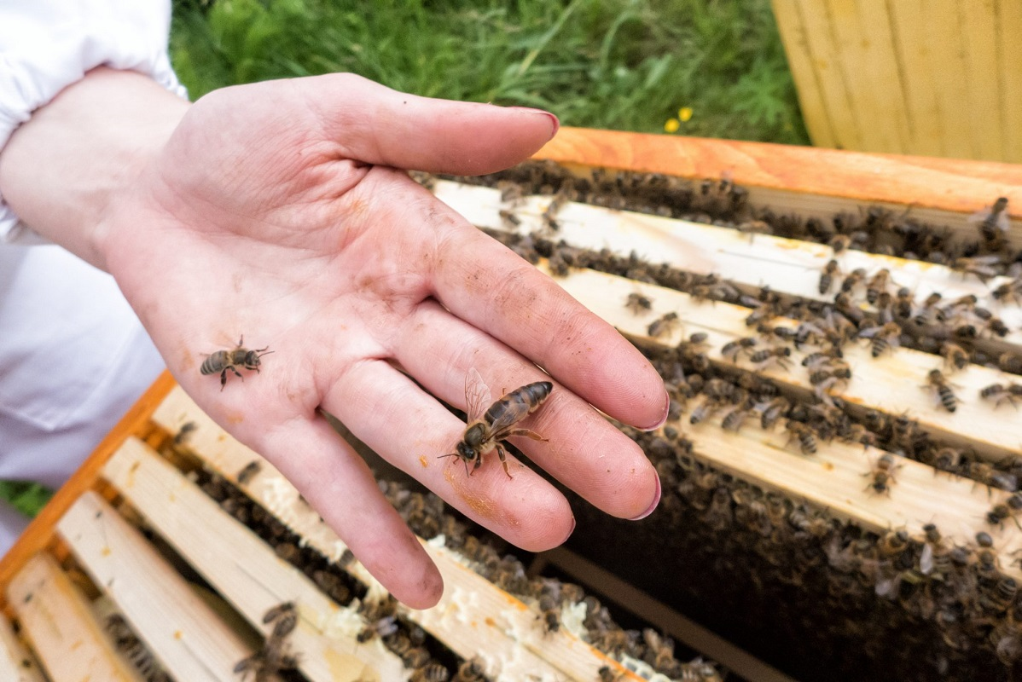
Вывод
Благодаря данной установке мы создаем лучшие условия для пчёл, чтобы поддерживать их водой ,следовательно пчелы будут меньше погибать и соответственно приносить больше прибыли
Расчёт со всех продуктов за сезон, с одной семьи можно получить 80 270 рублей
Если мы рассматривает более 100 семей на предприятии то данная цифра будет =
8. 027 000, но если взять в расчёт тот факт что 20% ежегодно в среднем погибают пчелы, за сезон = 1 605 400 , наша система ещё примечательна тем, что половину факторов гибели пчёл она убирает и тем самым гибель пчёл может уменьшится на 10 процентов, что составит 802.700 руб.

Slide 17
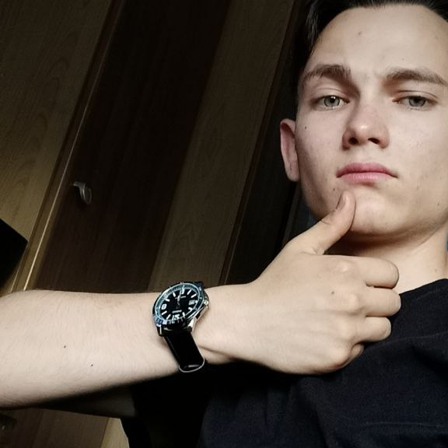
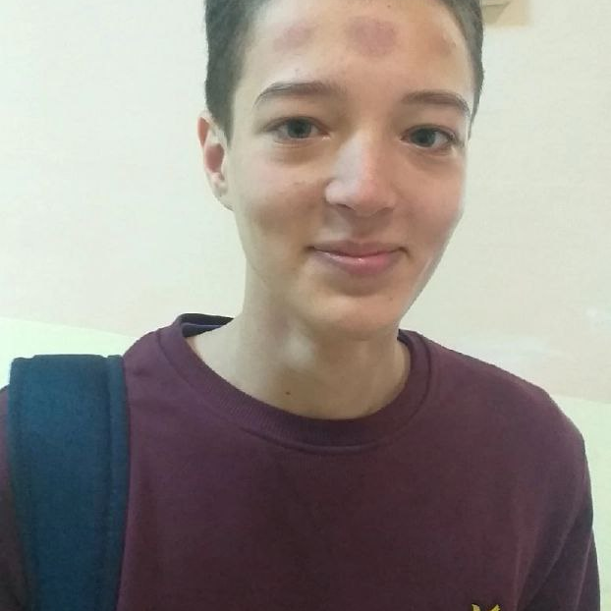
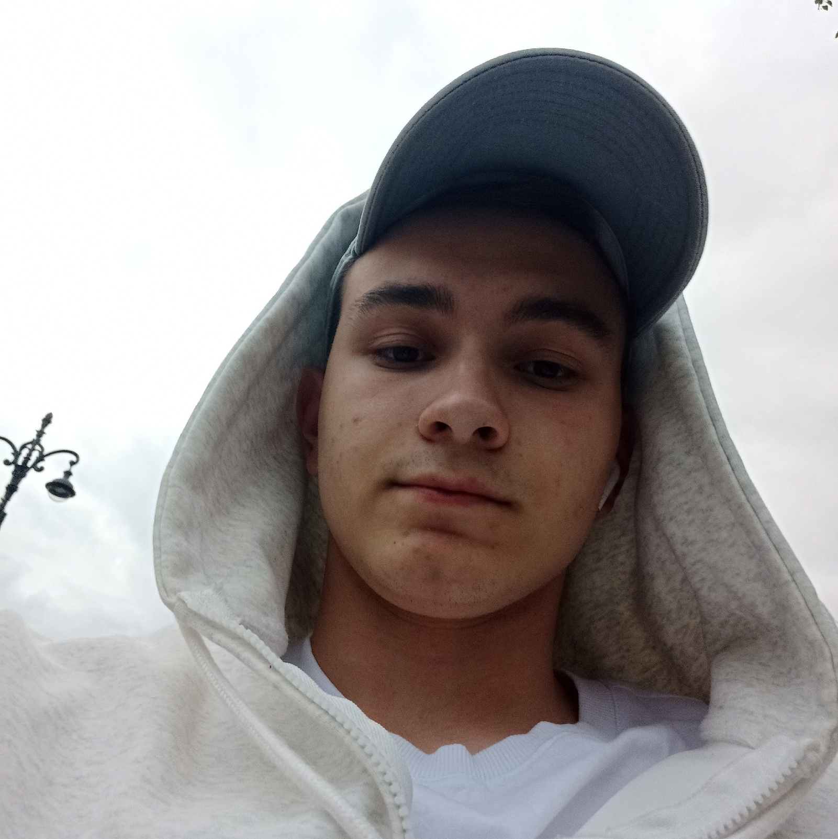
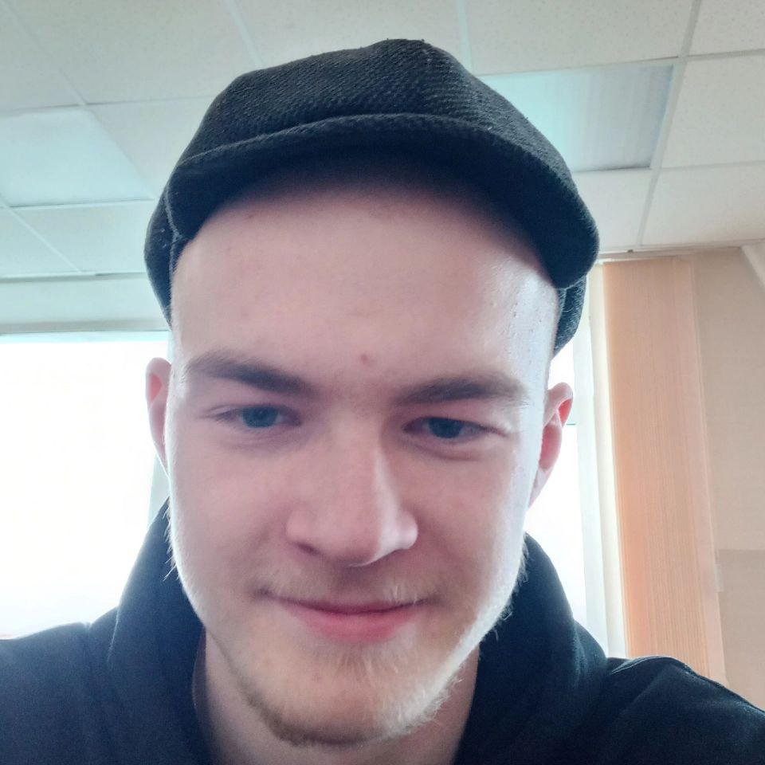
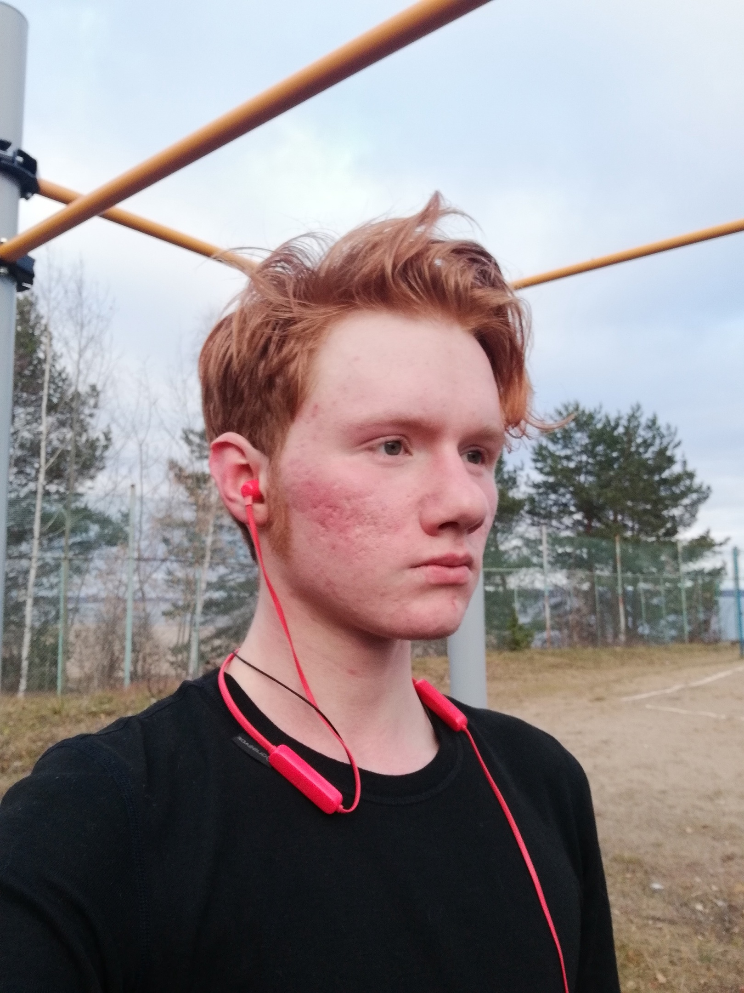

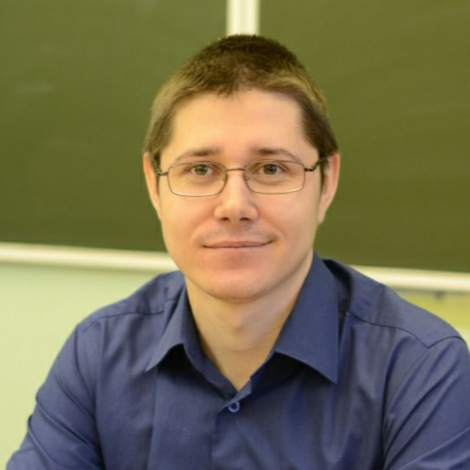
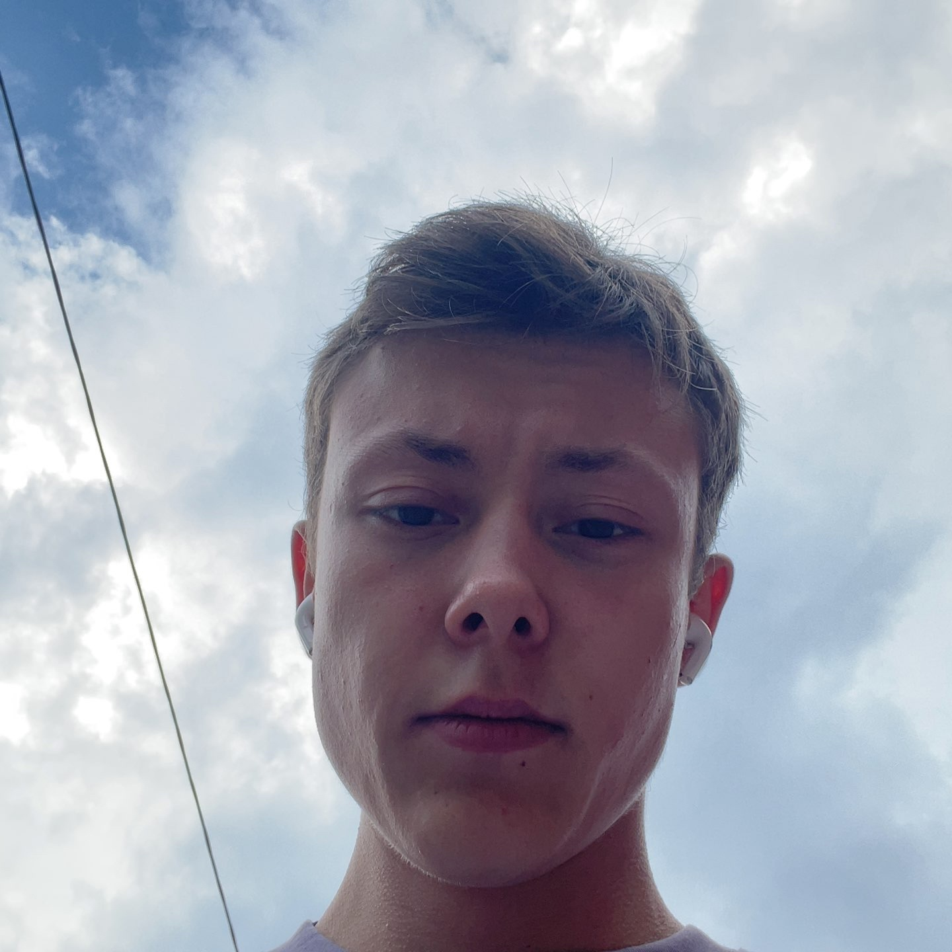
Команда
Худяков Алексей
Ощепков Вячеслав
Четин Дмитрий
Петунин Сергей
Автор идеи
студент 2 курса направление Агроинженерия,ПГАТУ
Спикер,
студент 2 курса направление Агроинженерия,ПГАТУ
Экономист в сфере создания модели установки,
студент 2 курса направление Агроинженерия,ПГАТУ
Креатор
студент 2 курса направление Агроинженерия,
ПГАТУ
Шмырин Илья
Троцкий Сергей
Разработчик прототипа модели студент 2 курса направление Агроинженерия,ПГАТУ
Лялин Евгений
Проектировщик3D модели студент 3 курса направление Нт - 31,ПГАТУ
Резников Сергей
Дизайнер презентации, студент 2 курса направление Агроинженерия,ПГАТУ
Куратор проекта

Slide 18

Планы развития
Изготовление прототипа системы;
Поиск инвесторов
Испытания и анализ эффективности системы;
Сравнение результатов с существующими аналогами;
Внесение улучшений в конструкцию;
Испытания системы на пчеловодческих предприятиях;
Внесение улучшений, учёт пожеланий клиентов;
Заключение договора с компанией -серийное производство усовершенствованных поилок.

Slide 19
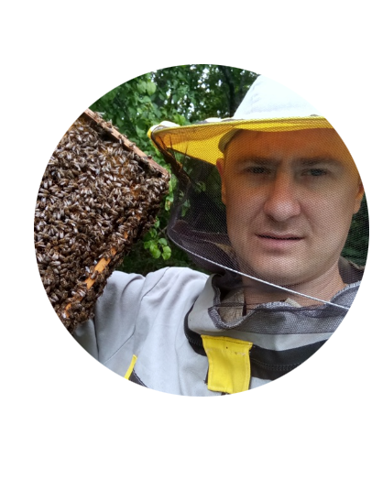
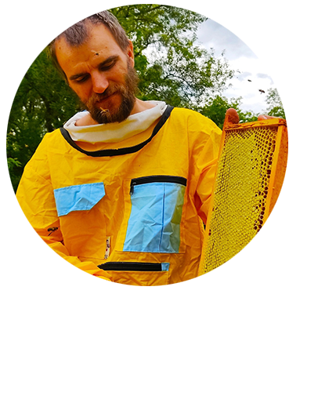
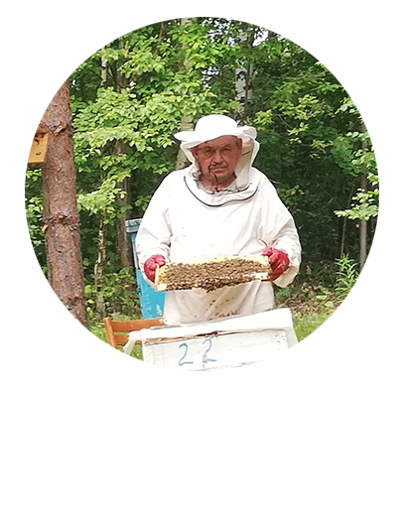
Что о нас думают?
Михаил
Сергей
Анатолий
«Да, на мой взгляд, эта установка очень полезна в пчеловодстве, ведь именно она поможет обеспечить полноценный питьевой режим. Но нужно учесть некоторые факторы, один из которых это количество ульев, ведь ваша конструкция направлена на большое количество семей, а стоит ли ей пользоваться, если ульев не так много?»
«Очень понравилась Ваша идея, хотел бы попробовать использовать её у себя на пасеке. Пытался создать свою поилку, по типу автоматизированной, но не удалось решить проблему с холодной водой. Вы же, в свою очередь, эту проблему устранили!»
«На первый взгляд, простая конструкция, но очень полезная в пчеловодстве. Пчелиные семьи с данной установкой скорее всего будут здоровыми, ведь она исключает гибель насекомых (благодаря защитному козырьку), а также непредвиденные расходы владельца пасеки.

Slide 20

В начале Акселератора мы поставили перед собой цель спроектировать автоматическую поилку для пчёл
Работа в команде: у каждого члена команды была определенная роль и ответственность за выполнение своих задач,с чем они справились,от каждого была отдача
Нам удалось научиться работать в команде, планировать и организовывать свою работу, чтобы успевать в сроки и достигать поставленных целей.
Достижения: в ходе работы мы создали 3d прототип нашего решения и уже печатается модель на 3d принтере,для наглядности
Пожелания будущим участникам: Найдите ту тему которая интересна вам , нужно найти людей поддерживающих идею и двигаться вперёд несмотря на трудности.

Slide 21

Контакты
+7 (922) 344-36-84
beedrinkssystem@yandex.ru
Телефон
email

Slide 22
Вопросы к экспертам

